Slide 1


Slide 2
مراقبت و درمان و پیشگیری
تشخیص
بیماریزایی و علایم
راه انتقال
عامل بیماریزا
نگرش
بیماری عفونی
نگرش
نگرش
سیستم ایمنی
نگرش
نگرش
نگرش
مقدمه
نگرش

Slide 3
گام اول :مقدمه
مقدمه
نگرش

Slide 4

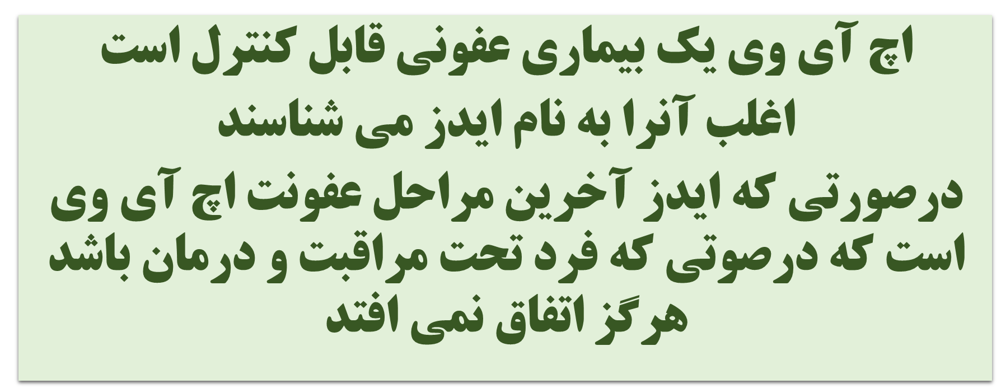

Slide 5
گام دوم :سیستم ایمنی
سیستم ایمنی
نگرش
مقدمه
نگرش

Slide 6










Slide 7
گام سوم : کلیات بیماریهای عفونی
بیماری عفونی
سیستم ایمنی
نگرش
مقدمه
نگرش
نگرش

Slide 8




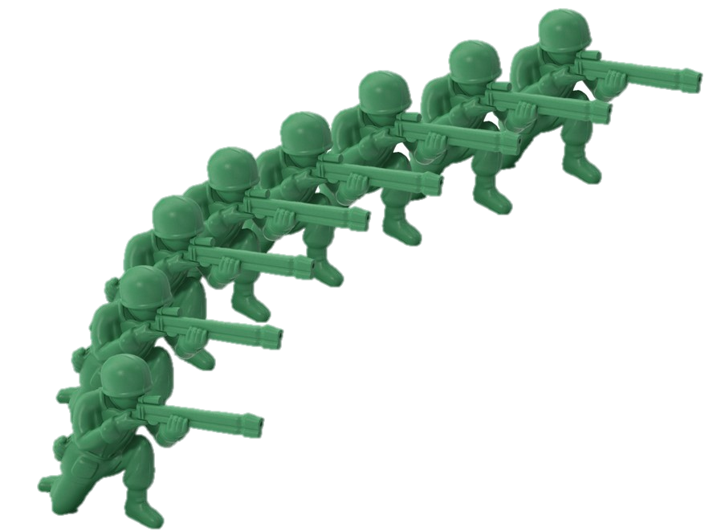
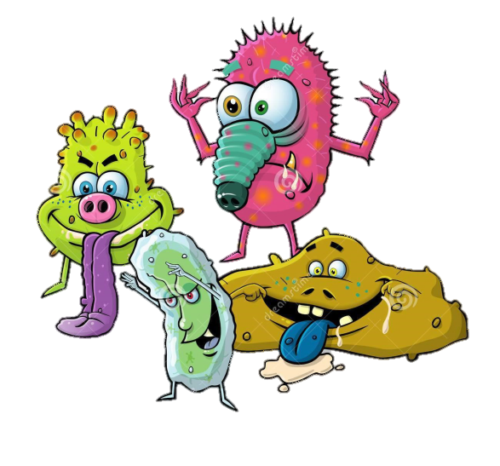

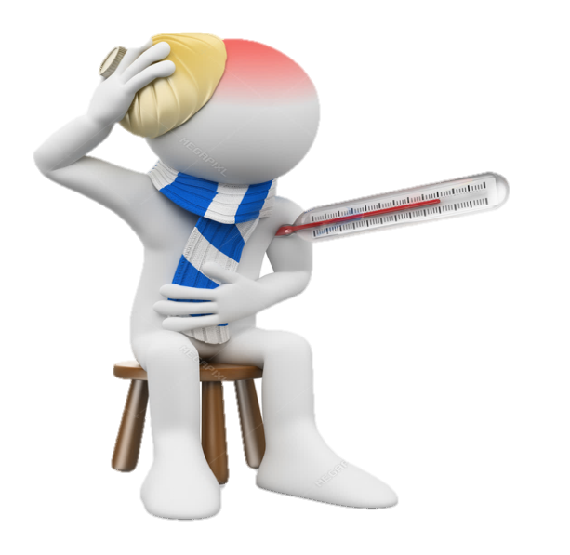


Slide 9
گام چهارم : عامل بیماری
عامل بیماریزا
بیماری عفونی
سیستم ایمنی
نگرش
نگرش
نگرش
مقدمه
نگرش

Slide 11

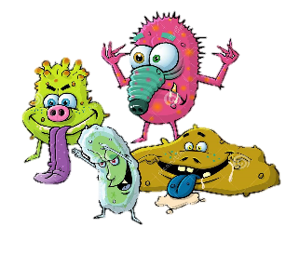













Slide 12






عامل ایجاد بیماری عفونی اچ آی وی

Slide 13
گام پنجم : راه انتقال
راه انتقال
عامل بیماریزا
بیماری عفونی
نگرش
نگرش
سیستم ایمنی
نگرش
مقدمه
نگرش
نگرش

Slide 15

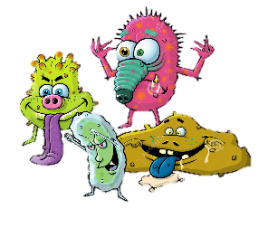



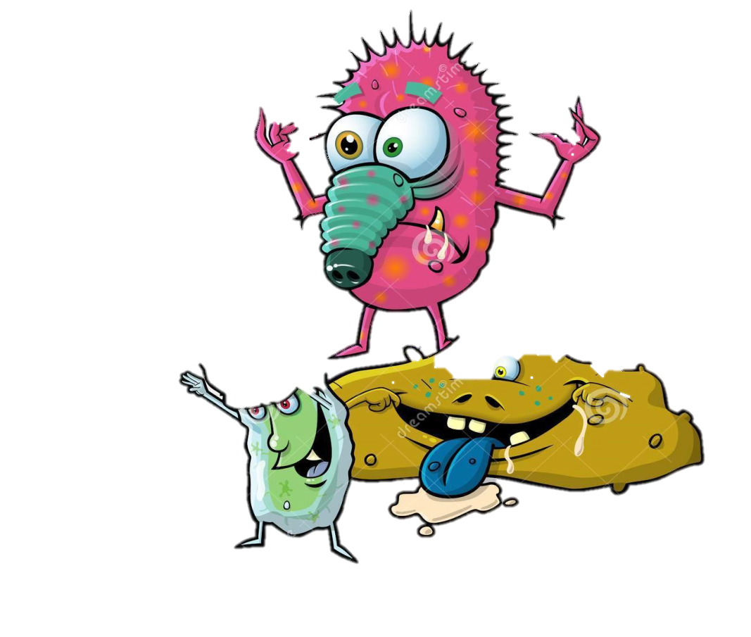
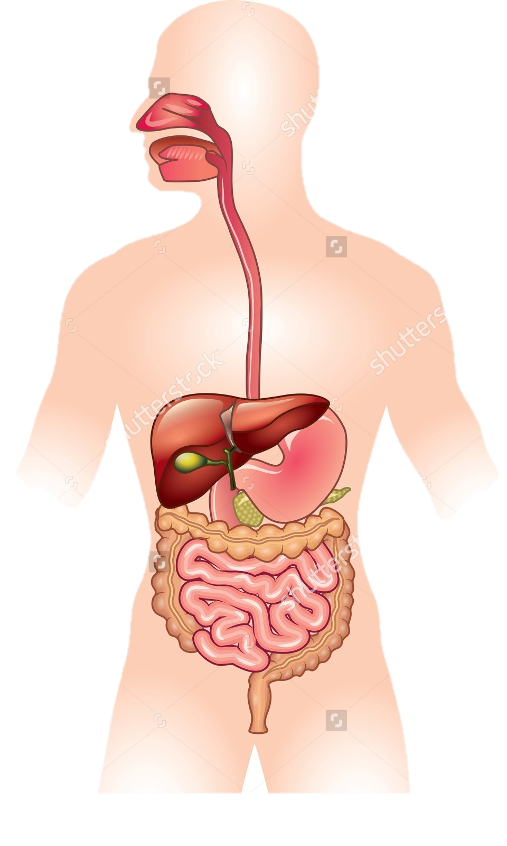
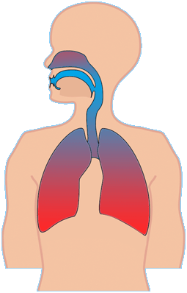

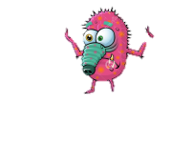

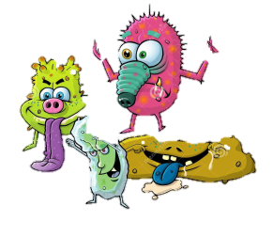





Slide 16
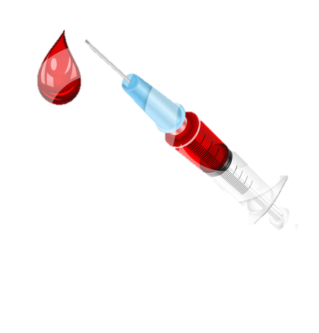






راه های انتقال ویروس اچ آی وی

Slide 17








راه های ویروس اچ آی وی منتقل نمی شود

Slide 18

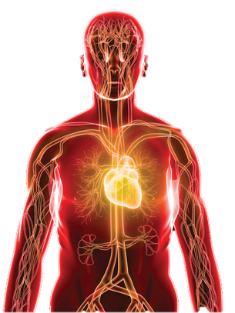


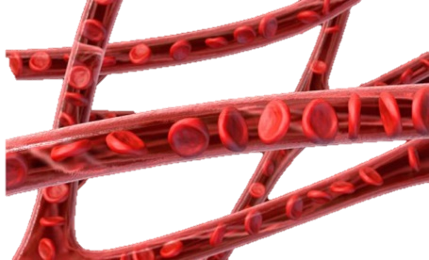
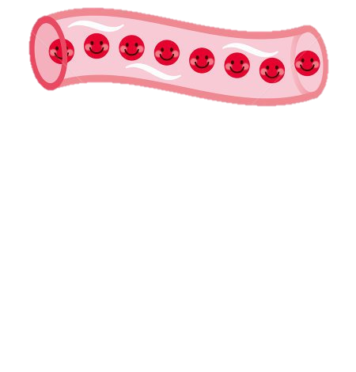



Slide 19







Slide 20










Slide 21
گام ششم : علایم و بیماریزایی
بیماریزایی و علایم
راه انتقال
عامل بیماریزا
بیماری عفونی
نگرش
نگرش
سیستم ایمنی
نگرش
نگرش
نگرش
مقدمه
نگرش

Slide 23






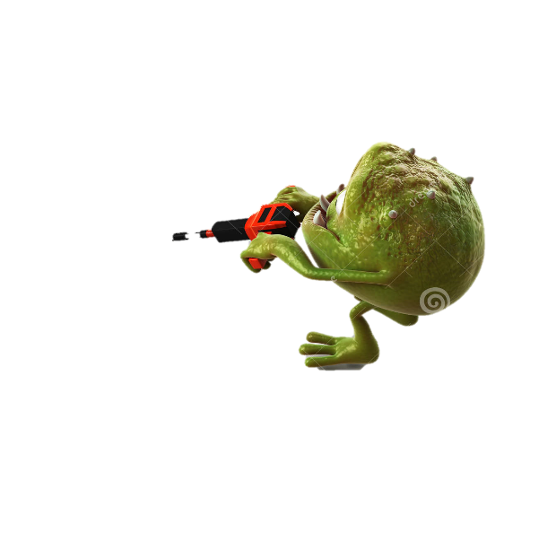


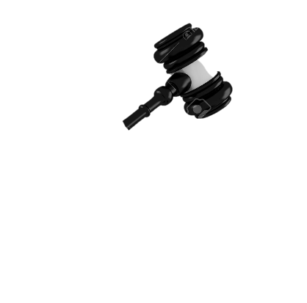

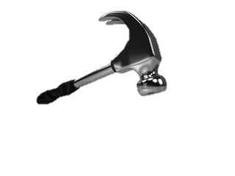
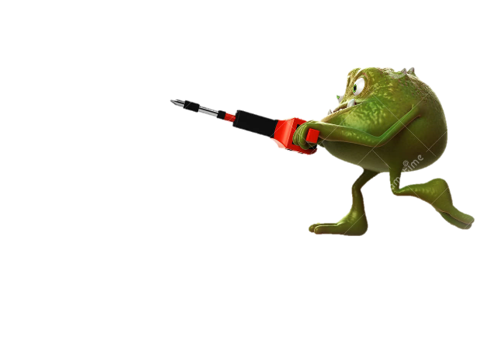


Slide 24
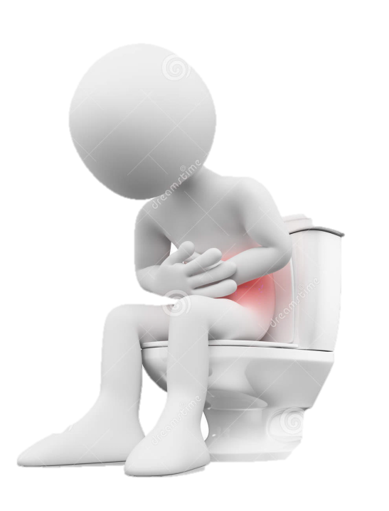
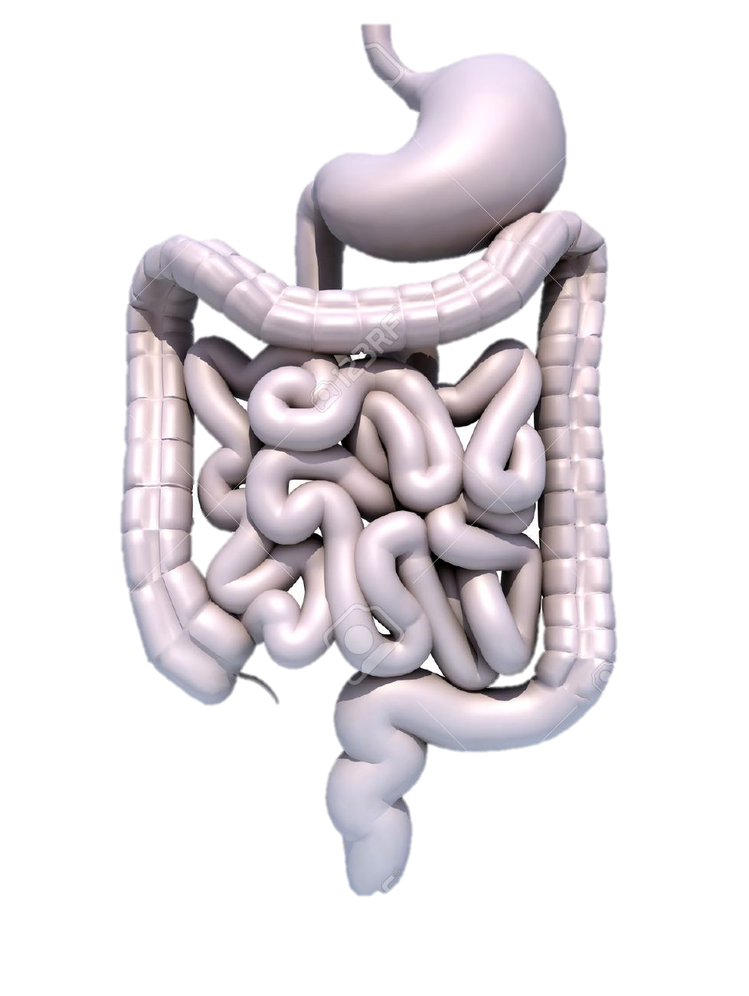
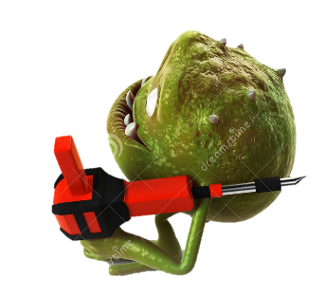
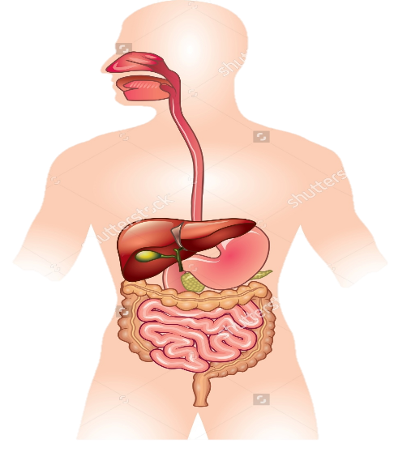










Slide 25


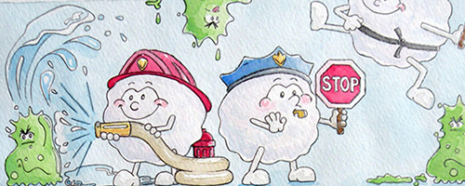


Slide 26







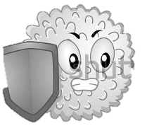


عملکرد ویروس اچ آی وی

Slide 27








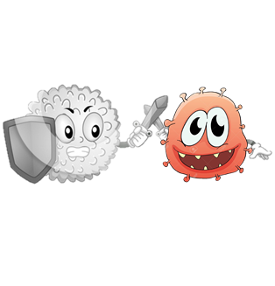



عملکرد ویروس اچ آی وی –بی علامت

Slide 28






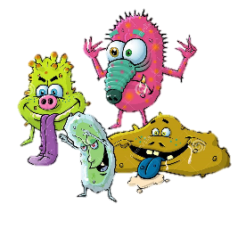

عملکرد ویروس اچ آی وی- بی علامت

Slide 29







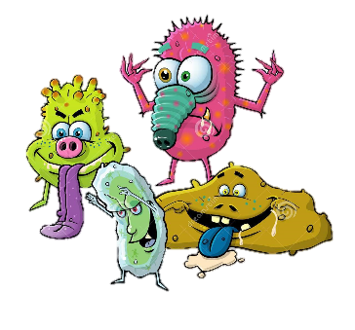


عملکرد ویروس اچ آی وی-علامت سایر بیماریها

Slide 30













Slide 31




5 تا 10 سال

Slide 32




20 تا 30 سال

Slide 33

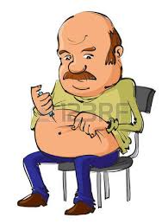
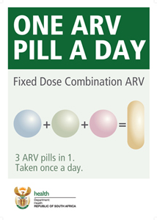



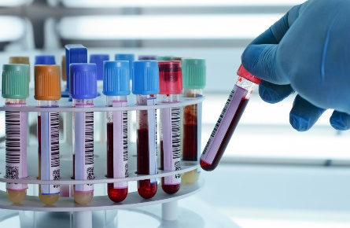

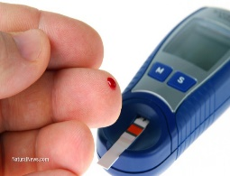
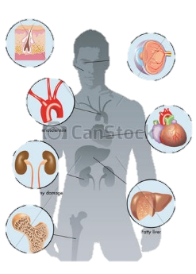





اچ آی وی | دیابت

Slide 34
گام هفتم : تشخیص
تشخیص
بیماریزایی و علایم
راه انتقال
عامل بیماریزا
بیماری عفونی
نگرش
نگرش
نگرش
سیستم ایمنی
نگرش
مقدمه
نگرش
نگرش

Slide 35

روش تشخیص بیماریهای عفونی-شک

Slide 36


روش تشخیص بیماریهای عفونی

Slide 37

تشخیص بیماری عفونی اچ آی وی

Slide 38

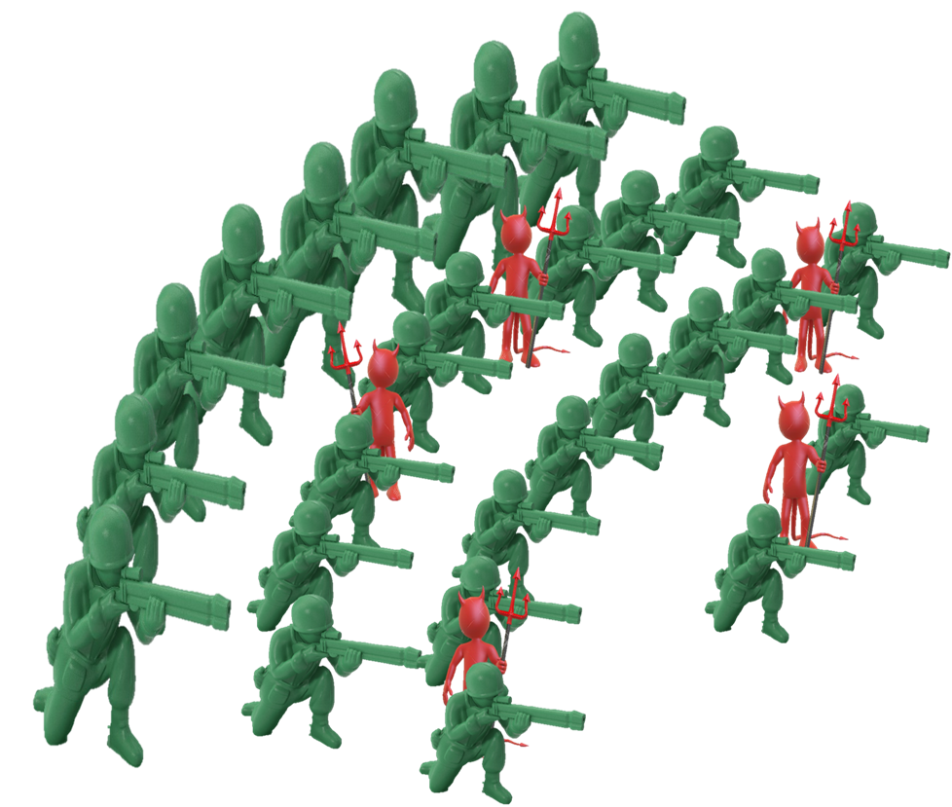


Slide 39

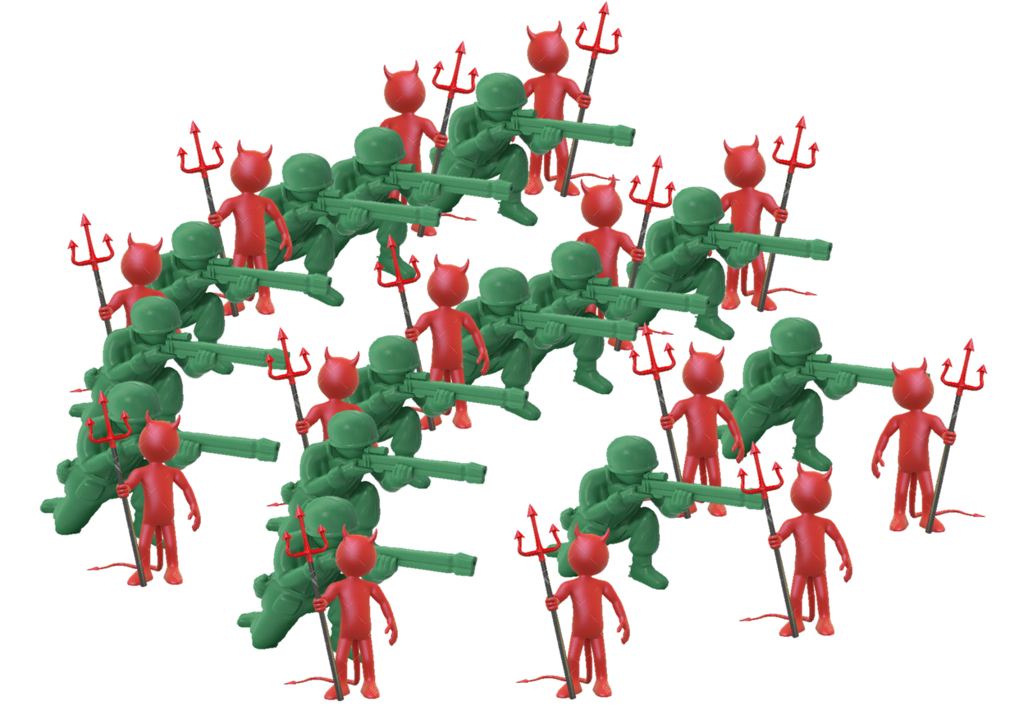

عفونت اچ آی وی
علامت منفی –آزمایش مثبت

Slide 40

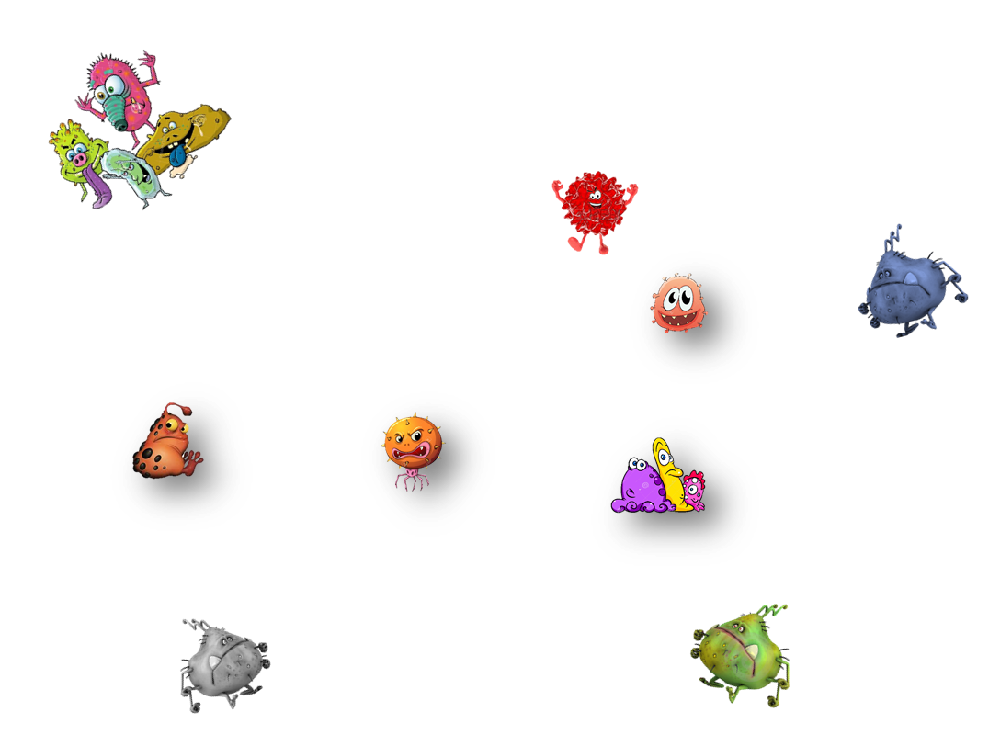











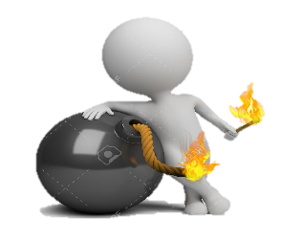


مرحله ایدز
علامت مثبت –آزمایش مثبت

Slide 41
گام هشتم : مراقبت درمان و پیشگیری
مراقبت و درمان و پیشگیری
تشخیص
بیماریزایی و علایم
راه انتقال
عامل بیماریزا
بیماری عفونی
نگرش
نگرش
نگرش
سیستم ایمنی
نگرش
مقدمه
نگرش
نگرش

Slide 42


درمان بیماریهای عفونی

Slide 43










نقش درمان بیماری عفونی اچ آی وی
کاهش تعداد ویروس
افزایش قدرت سیستم ایمنی

Slide 44








20 تا 30 سال

Slide 45
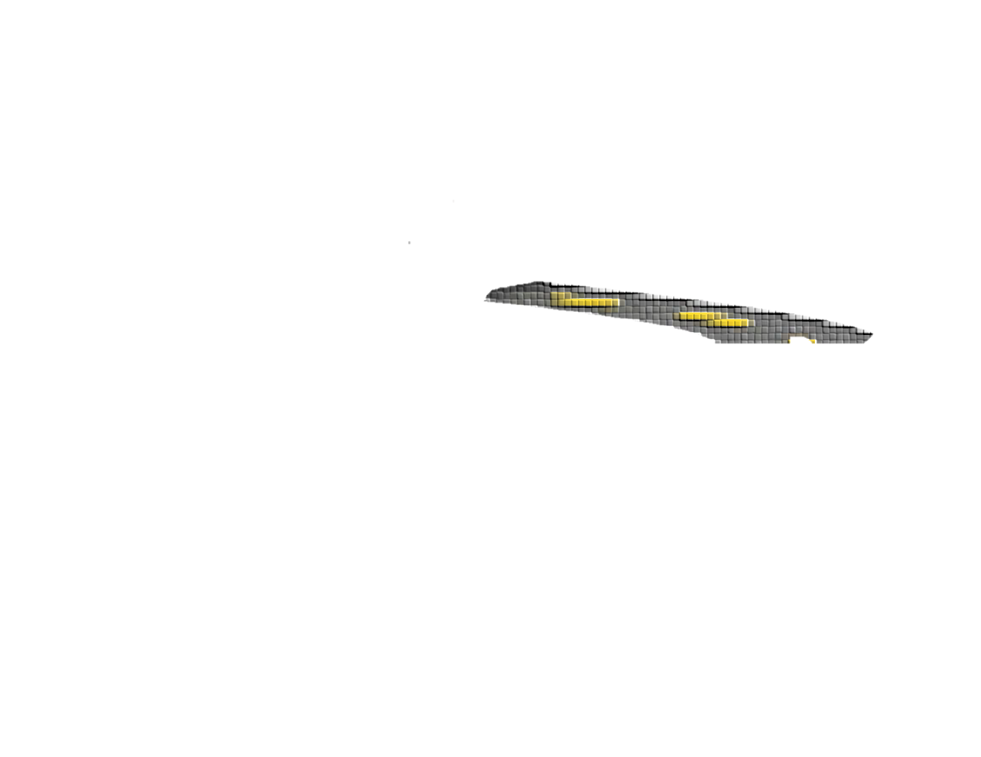





Slide 46

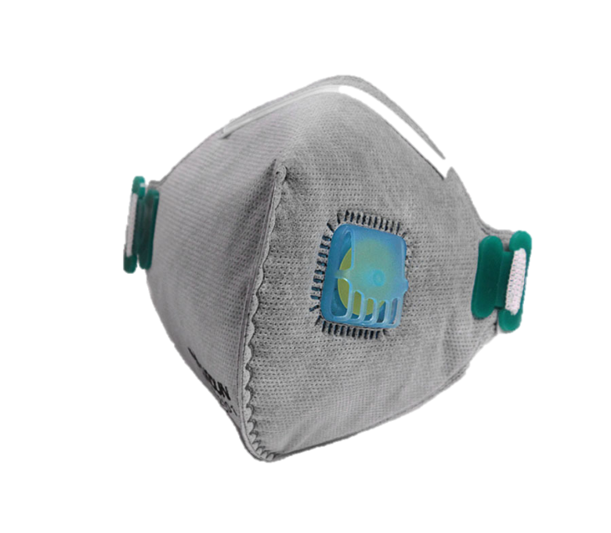
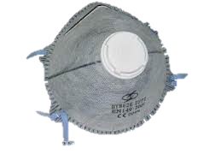
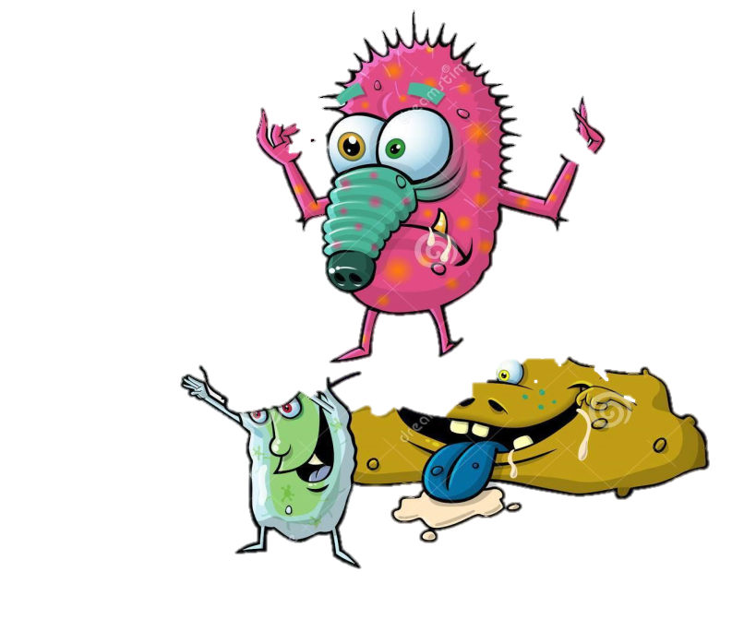


Slide 47
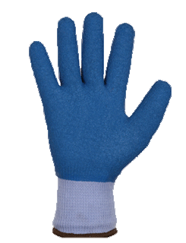
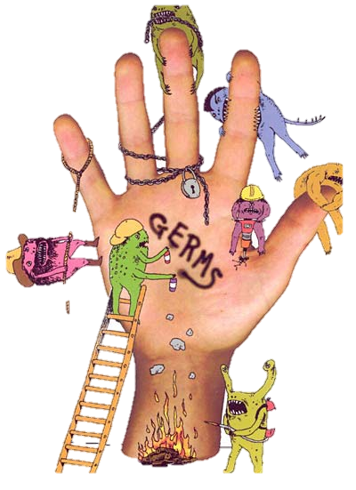

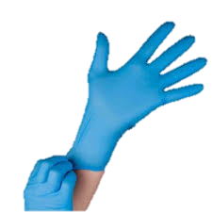

Slide 48
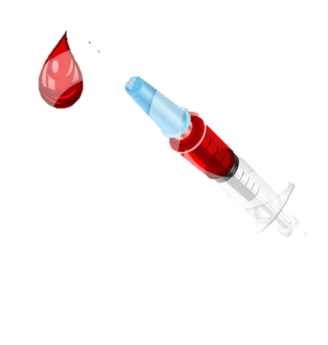




راه های پیشگیری از ابتلا به اچ آی وی

Slide 49
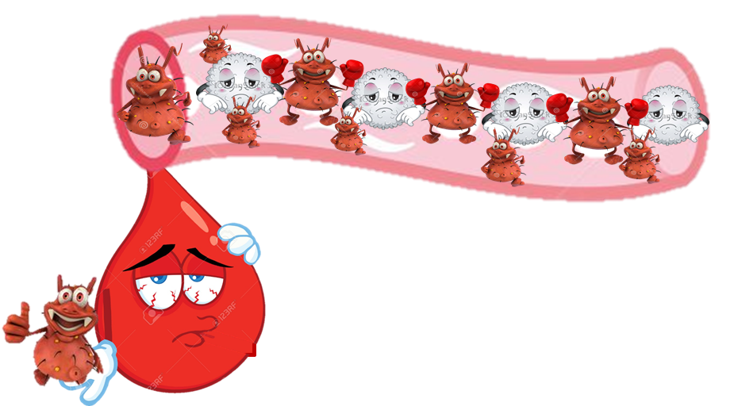
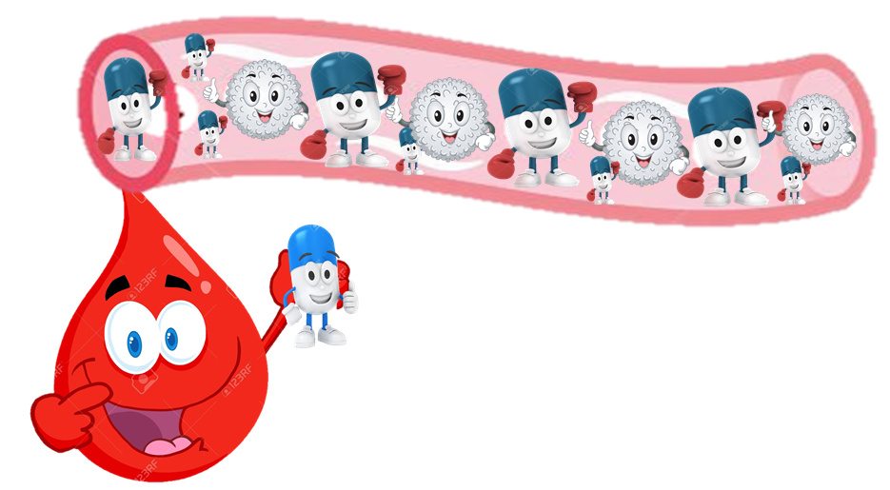
بدون درمان
با درمان

